Slide 1
Optimalizace skladových operací ve vybraném skladu
Autor práce: Bc. Michal Brabec
Vedoucí práce: doc. Ing. Ján Ližbetin, PhD.
Oponent práce: doc. Ing. Bibiána Buková, Ph.D.
Vysoká škola technická a ekonomická v Českých Budějovicích

Slide 2
Představení vybrané společnosti
6 internetových obchodů
3 kryté sklady
Více než 60 000 druhů zboží
Stálí zaměstnanci a brigádníci
Vedoucí skladu
Naskladňovači
Snášeči
Expeditéři

Slide 3
Teoretická východiska
Internetový obchod
Skladování
Systémy skladování
Kompletace zakázek
Automatická identifikace

Slide 4
Cíle / postup práce
Analýza aktuálního stavu
Návrh nových zařízení
Návrh řešení
Vývoj řešení
Testování řešení
Nasazení do ostrého provozu
Testování a úpravy

Slide 5
Skladový systém a skladová aplikace
Skladová aplikace
Základní data pro skladovou aplikaci
Rozměry
Hmotnost
Expirace zboží
Vlastnosti (křehké, tekuté)
Možnost více čárových kódů
Interní kódy

Slide 6
Zařízení používaná ve skladu
Aktuální stav
Navrhovaná zařízení pro budoucí stav
Zařízení pro skladovou aplikaci
Zařízení pro identifikaci zboží
Zařízení používaná na jiných skladech

Slide 7
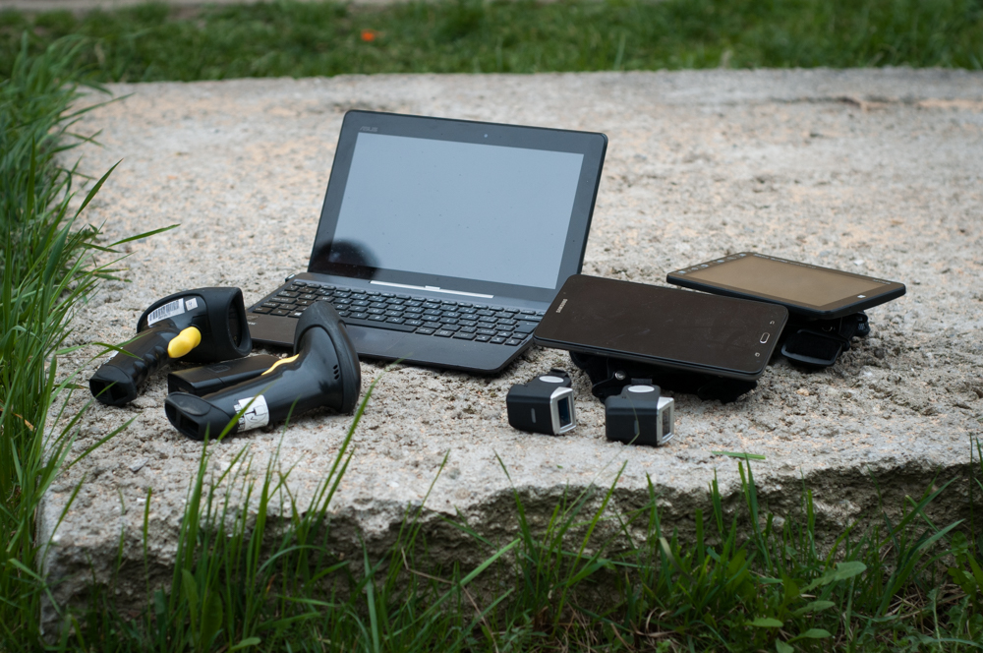
Aktuální stav X navrhovaný stav

Slide 8
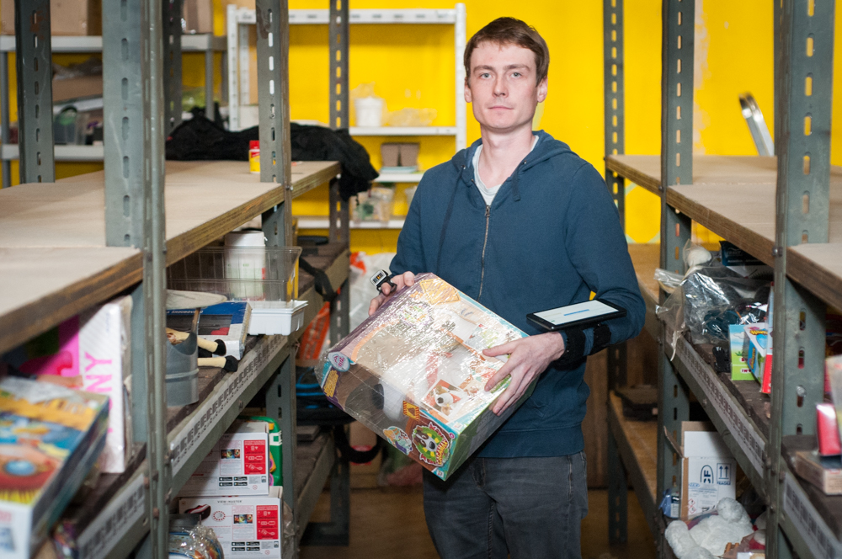
Aktuální stav X navrhovaný stav

Slide 9
Skladové operace
Naskladnění
Snášení (vychystávání) zboží
Expedice zboží
Přesuny zboží po skladu

Slide 10
Racionalizované skladové operace
Naskladnění krok 1
Naskladnění krok 2
Snášení (vychystávání) zboží
Expedice zboží klasická
Expedice zboží z klece
Přesuny zboží po skladu

Slide 11
Zhodnocení racionalizace v ostrém provozu
Sada tablet, prstová čtečka a držák na předloktí
6 500 Kč
Průchod pětikusové objednávky skladem
Před racionalizací 371 sekund
Po racionalizaci 336 sekund
Zlepšení ergonomie práce
Jednoproduktové a jednokusové objednávky

Slide 12
Časové zhodnocení racionalizace
Před racionalizací
Naskladnění pěti produktů – 125 sekund
Snášení pěti produktů do jedné zákaznické objednávky – 120 sekund
Expedice jedné pětiproduktové objednávky – 126 sekund
Celkem – 371 sekund
Po racionalizaci
Naskladnění pěti produktů – 120 sekund
Snášení pěti produktů do jedné zákaznické objednávky – 120 sekund
Expedice jedné pětiproduktové objednávky – 96 sekund
Celkem – 336 sekund

Slide 13
Děkuji za pozornost

Slide 14
Otázky k obhajobě od vedoucího práce
Jak se k Vašemu návrhu stavějí zaměstnanci skladu?

Slide 15
Otázky k obhajobě od oponenta práce
Vysvetlite dôvod nepoužitia SCM - Supply chain management pri optimalizácii skladových operácií?
Odôvodnite vplyv Vášho návrhu racionalizácie na strategické riadenie podniku.

